Slide 1


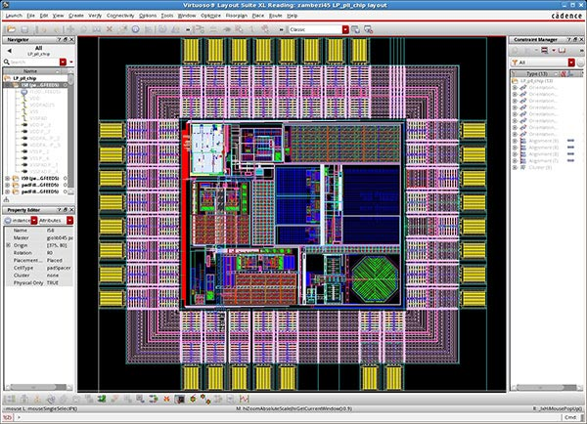
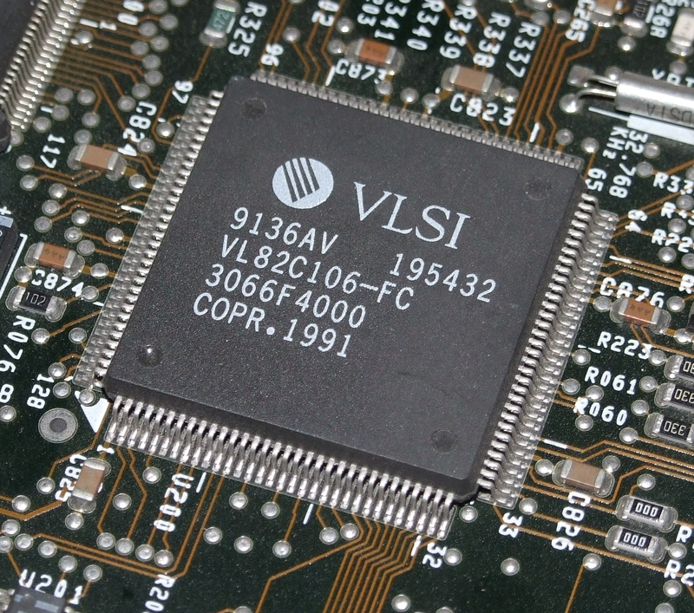


Trường Đại Học Sư Phạm Kỹ Thuật Tp Hồ Chí Minh
STATIC RANDOM ACCESS MEMORY (SRAM 6T)
MEMBER:
PHẠM QUANG HỢP 22119178 3. TỪ KIM HƯNG 22161263
NGUYỄN VIỆT ANH 22119164 4. LÊ ĐỖ TRUNG HIẾU 22161253
Lecturer: TS. Đỗ Duy Tân

Slide 2


+ Nghiên cứu được thực hiện trên phần mềm Cadence Virtuoso, sử dụng công nghệ 90nm
+ Quá trình thiết kế và kiểm thử hoàn toàn dựa trên phần mềm, và các kết quả thu được chỉ mang tính chất tham khảo
Goals
+ Tìm hiểu kiến trúc SRAM và thiết kế ô nhớ SRAM 6T
+ Từ đó thiết kế bộ nhớ SRAM 1bit hoàn chỉnh.
+ Mô phỏng hoạt động đọc - ghi trên biểu đồ dạng sóng
+ Đánh giá công suất và độ trễ của ô nhớ
Objective

Slide 3

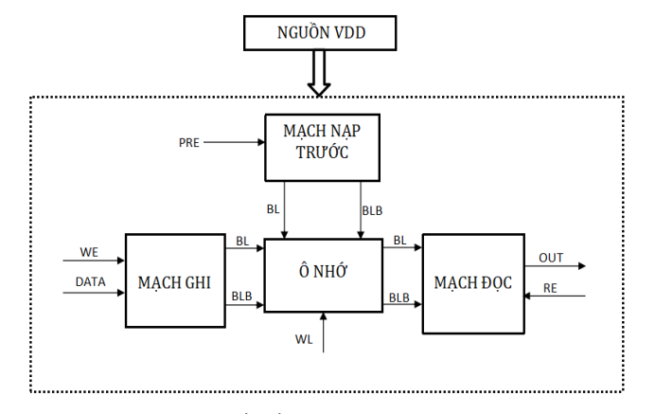

I. SƠ ĐỒ KHỐI

Slide 4

II.
THIẾT KẾ CÁC KHỐI
1
2
3
MẠCH GIẢI MÃ 5 SANG 32
MẠCH NẠP TRƯỚC
MẠCH GHI
MẠCH ĐỌC
KHỐI Ô NHỚ
THIẾT KẾ BỘ NHỚ SRAM 1BIT hướng tới SRAM 32x32.

Slide 5
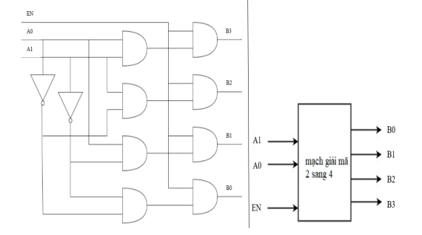
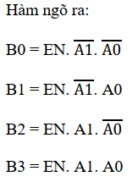
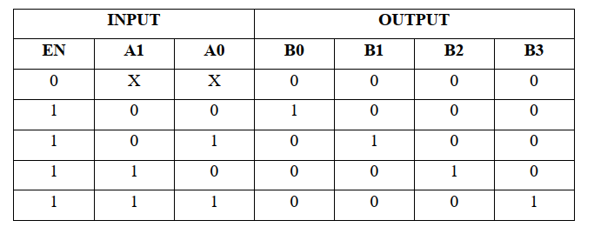

II. THIẾT KẾ CÁC KHỐI
II.1. MẠCH GIẢI MÃ 5-32

Slide 6
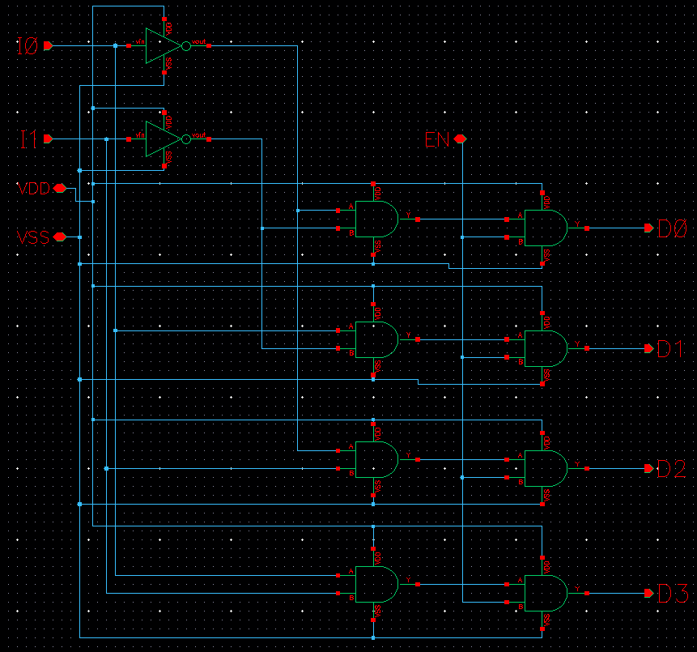
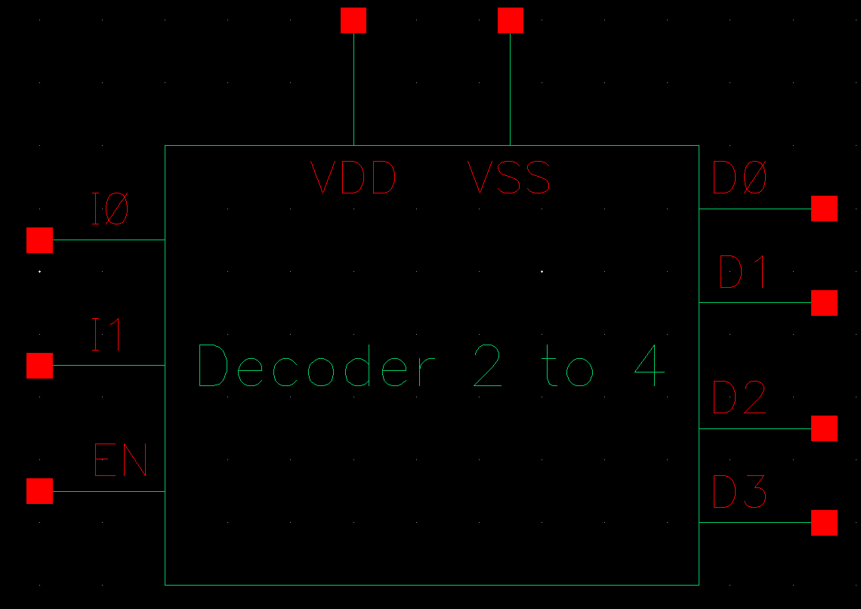
II. THIẾT KẾ CÁC KHỐI
II.1. MẠCH GIẢI MÃ 5-32
ĐÓNG GÓI MẠCH
SCHEMATIC MẠCH GIẢI MÃ 2-4

Slide 7
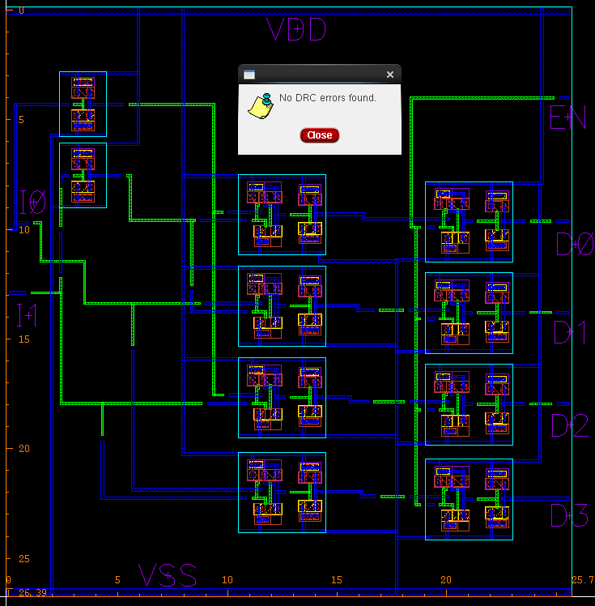
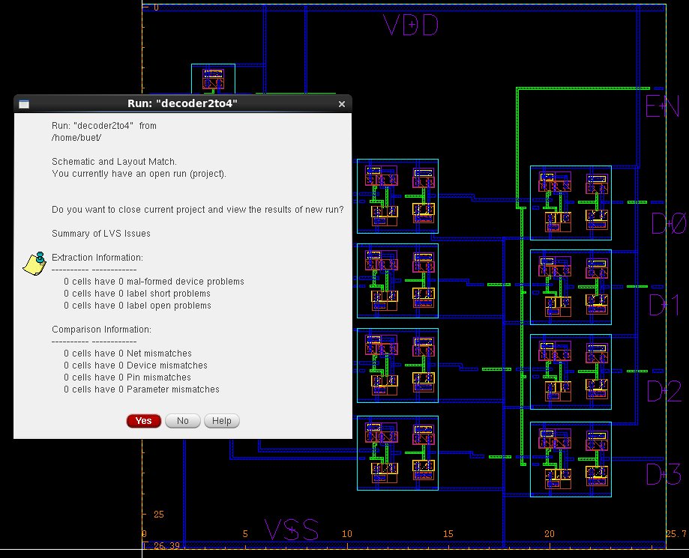
II. THIẾT KẾ CÁC KHỐI
II.1. MẠCH GIẢI MÃ 5-32
Check DRC pass
Check LVS pass

Slide 8
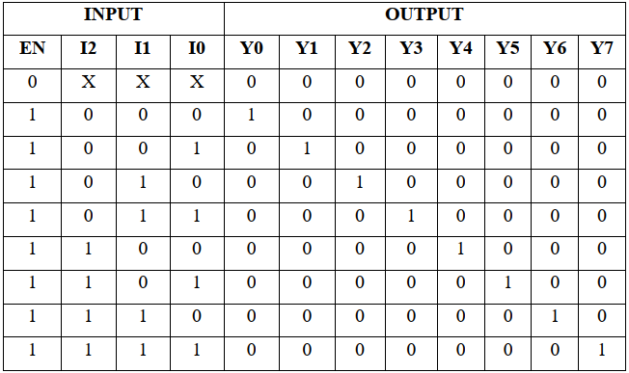
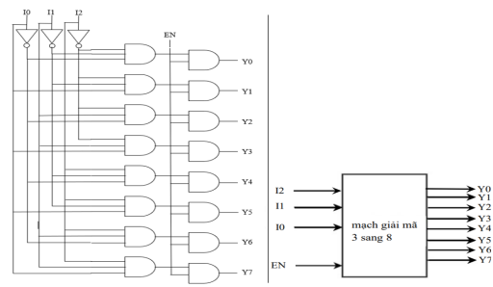
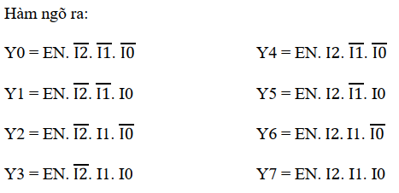
II. THIẾT KẾ CÁC KHỐI
II.1. MẠCH GIẢI MÃ 5-32

Slide 9
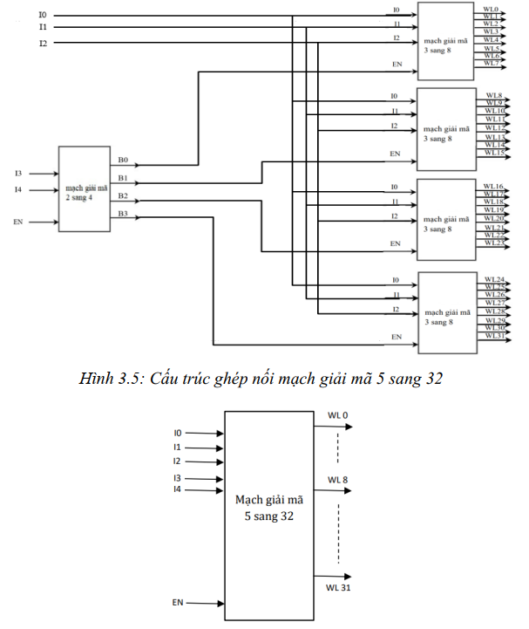
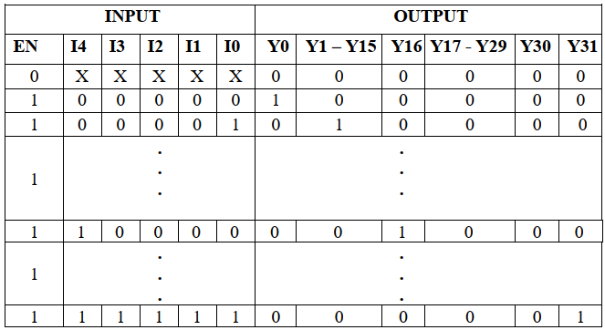
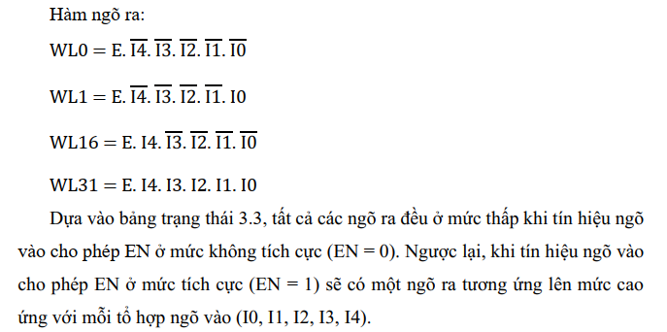
II. THIẾT KẾ CÁC KHỐI
II.1. MẠCH GIẢI MÃ 5-32

Slide 10
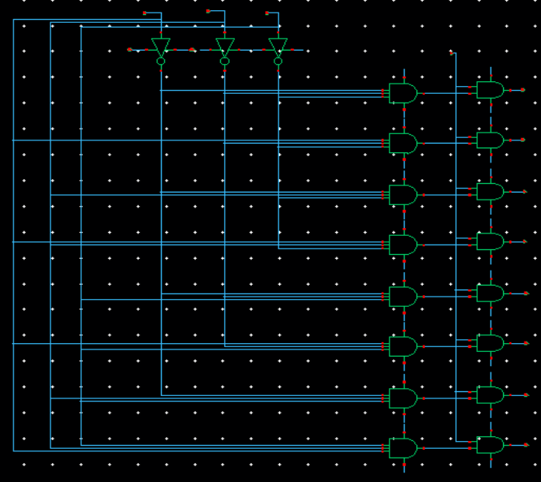
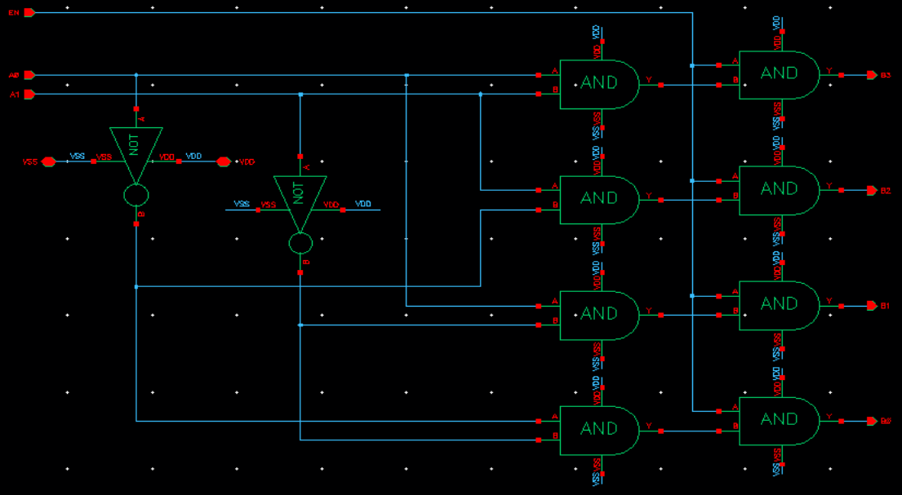
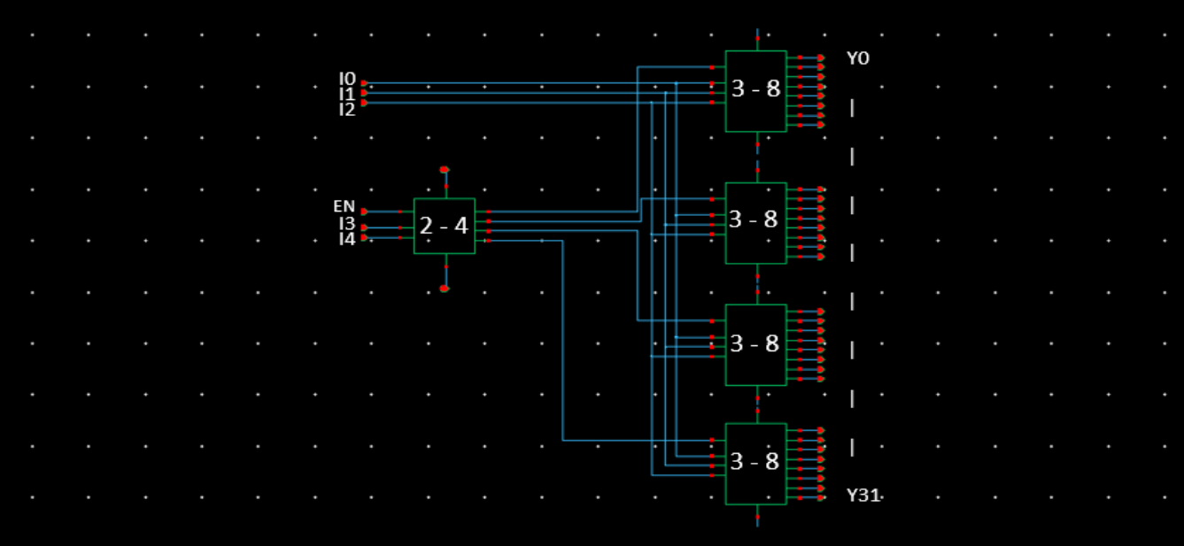
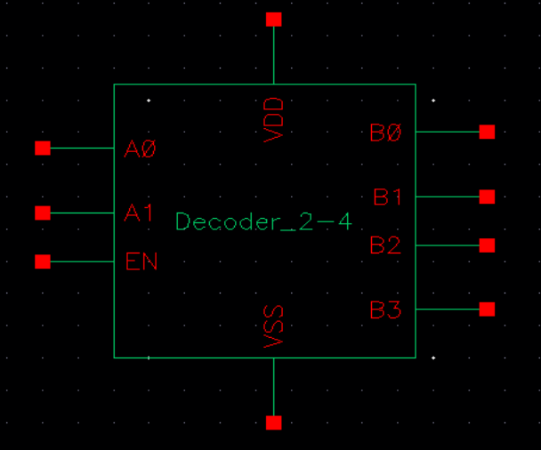
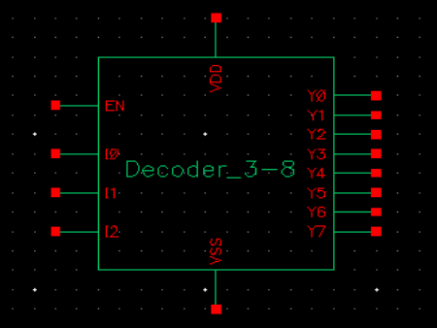
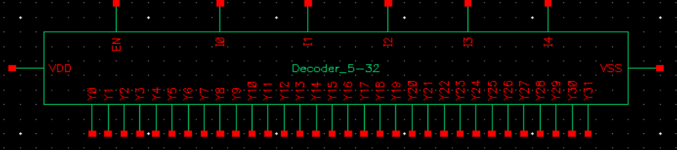
II. THIẾT KẾ CÁC KHỐI
II.1. MẠCH GIẢI MÃ 5-32

Slide 11
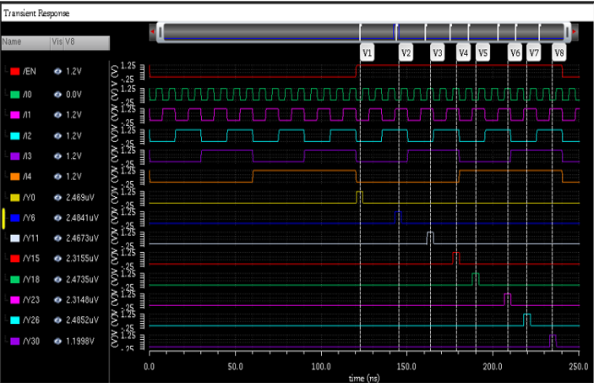
II. THIẾT KẾ CÁC KHỐI
II.1. MẠCH GIẢI MÃ 5-32
DẠNG SÓNG MẠCH GIẢI MÃ 5 SANG 32

Slide 12
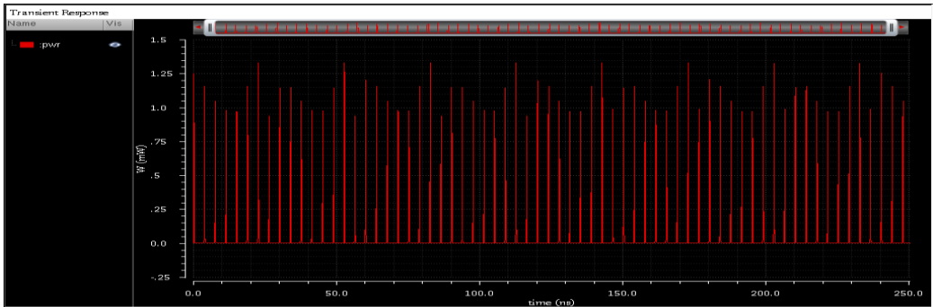
II. THIẾT KẾ CÁC KHỐI
II.1. MẠCH GIẢI MÃ 5-32
CÔNG SUẤT MẠCH GIẢI MÃ 5-32 dùng hàm Average trong Cadence: Pavg = 42.9 (uW).

Slide 13

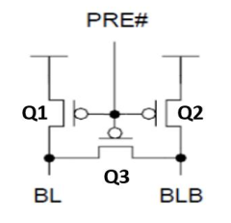


II.1. Mạch nạp trước
06
Nguyên lý hoạt động: Khi mạch nạp trước được kích hoạt (PRE = 0), các bóng bán dẫn mở ra và cho phép dòng điện chảy qua Q1 và Q2 để nạp điện vào chúng. Quá trình này đẩy các BL và BLB lên mức điện áp cao, thường là mức điện áp nguồn cung cấp. Đồng thời Q3 dùng để điều chỉnh nạp xả giữ mức điện áp giữa hai đường BL và BLB được cân bằng và qua đó quá trình truy xuất bộ nhớ mới được thựchiện. Quá trình trên nhằm làm đảm bảo tính chính xác và ổn định cho quá trình hoạt động của bộ nhớ SRAM.

Slide 14

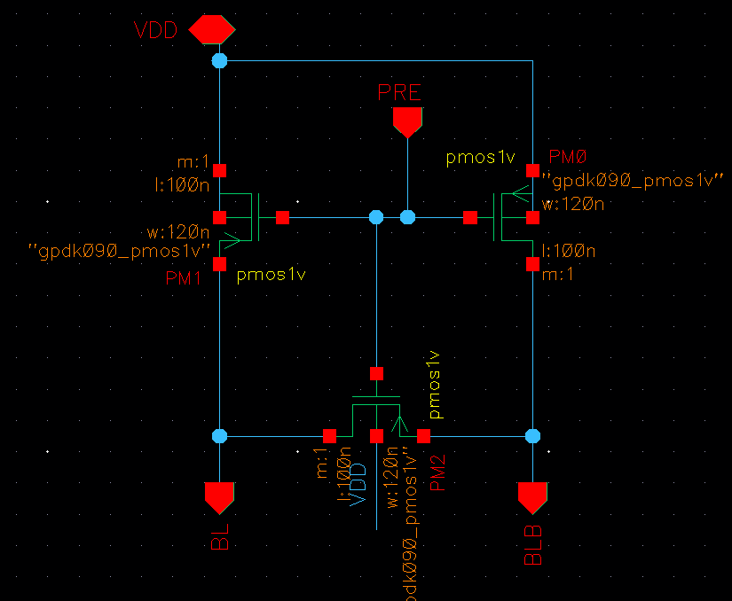
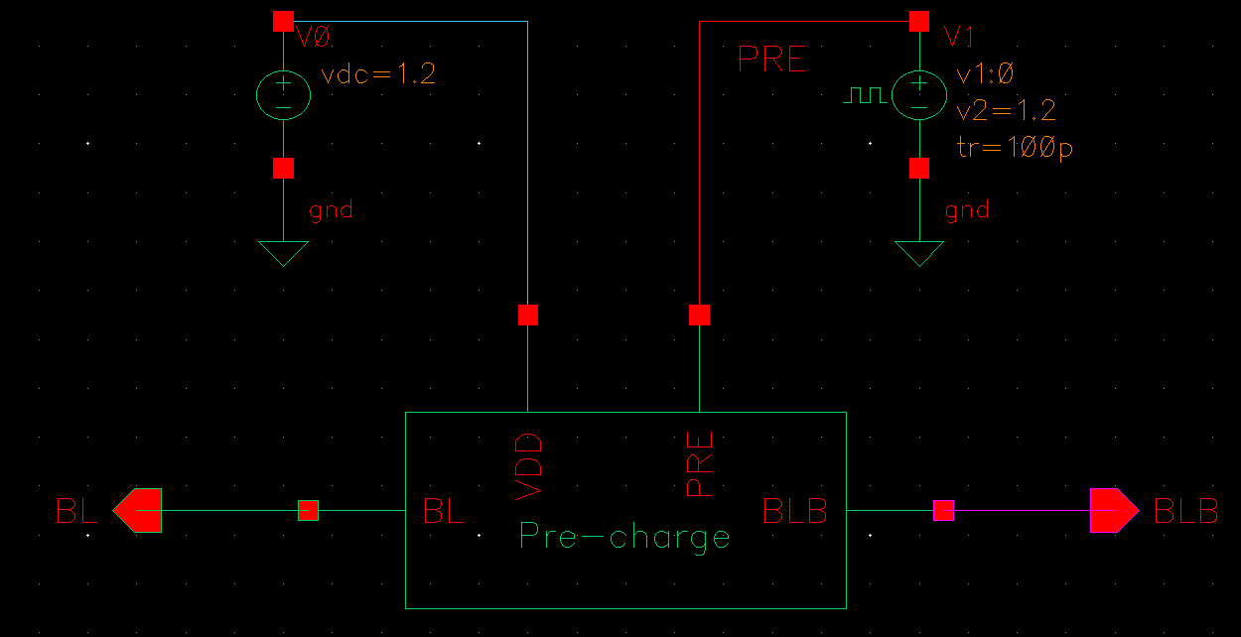
II. THIẾT KẾ CÁC KHỐI
II.1. MẠCH NẠP TRƯỚC
SCHEMATIC MẠCH NẠP TRƯỚC
ĐÓNG GÓI VÀ CẤP XUNG, NGUỒN KIỂM TRA MẠCH

Slide 15
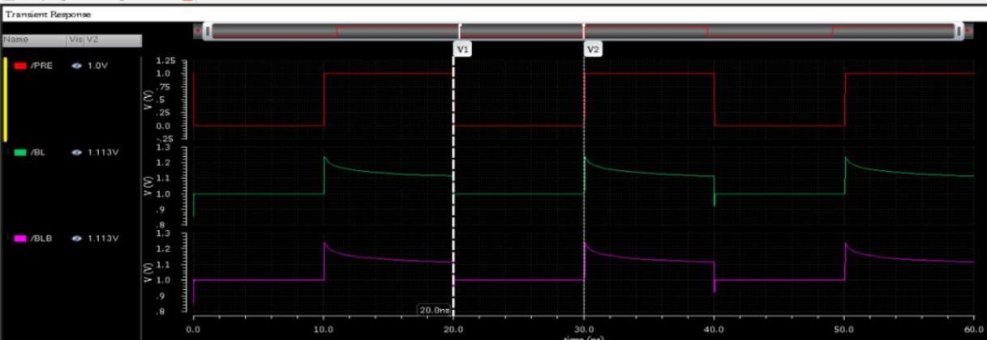
II. THIẾT KẾ CÁC KHỐI
II.1. MẠCH NẠP TRƯỚC
DẠNG SÓNG MẠCH NẠP TRƯỚC (Pre-charge)

Slide 16
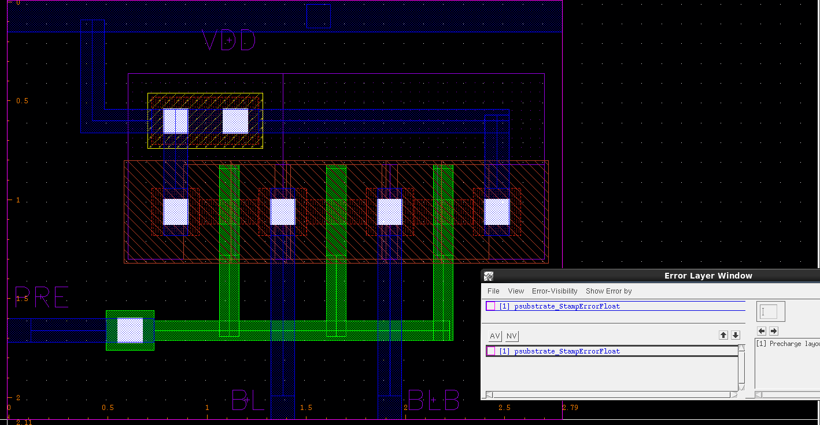
II. THIẾT KẾ CÁC KHỐI
II.1. MẠCH NẠP TRƯỚC
MẠCH NẠP TRƯỚC Check DRC còn một lỗi chưa biết fix

Slide 17
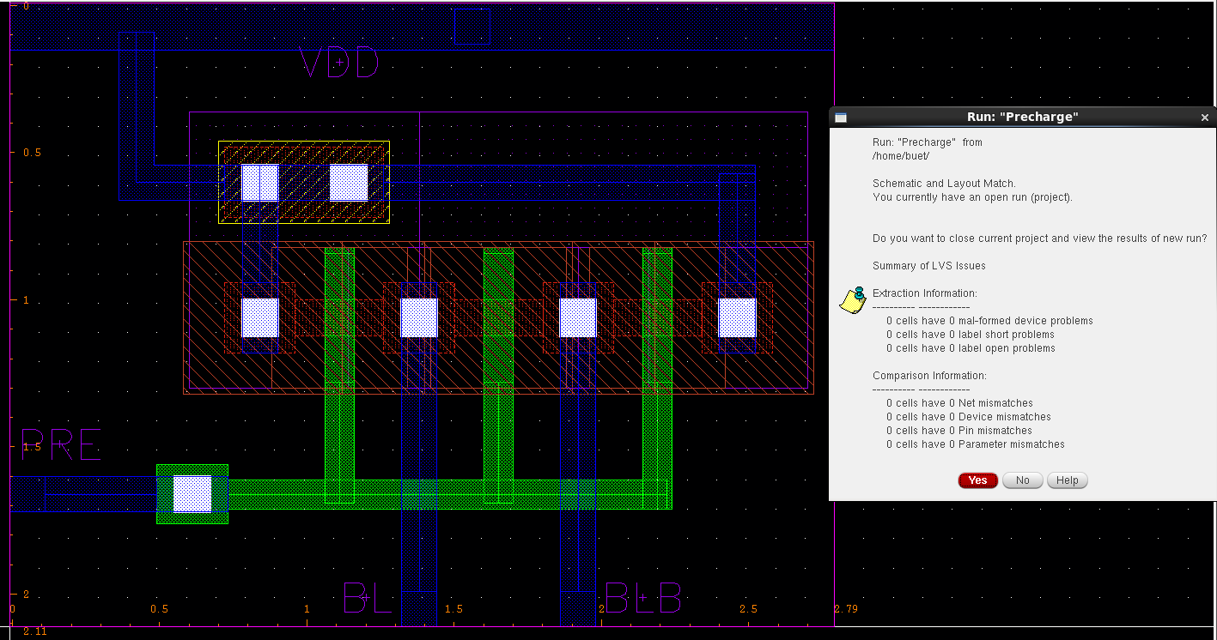
II. THIẾT KẾ CÁC KHỐI
II.1. MẠCH NẠP TRƯỚC
MẠCH NẠP TRƯỚC Check LVS đã pass

Slide 18
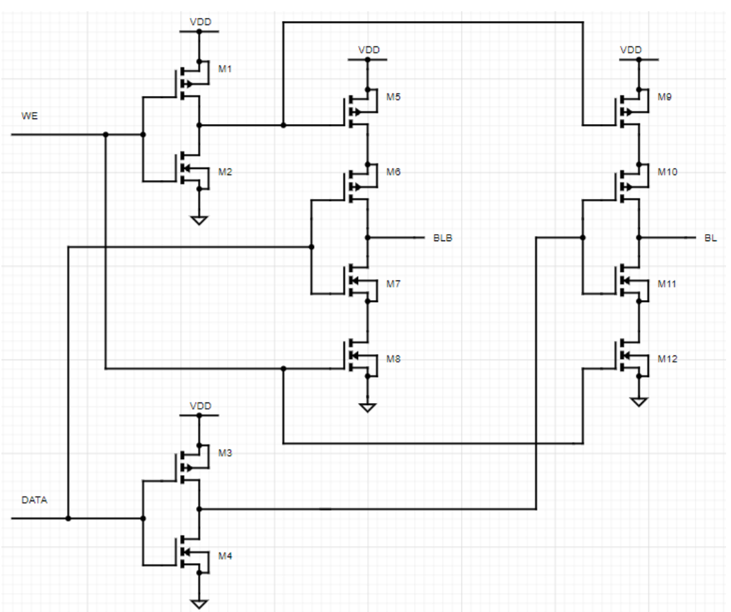

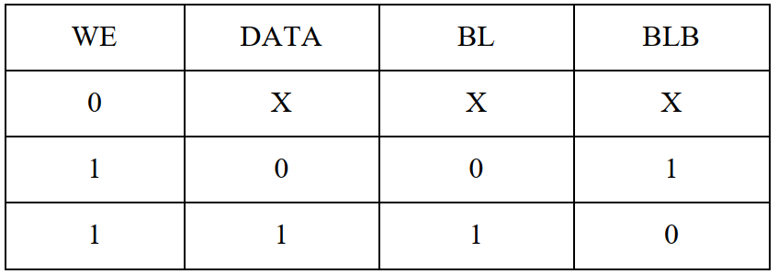
II. THIẾT KẾ CÁC KHỐI
II.2. MẠCH GHI
NGUYÊN LÝ HOẠT ĐỘNG:
Khi tín hiệu WE = 0, các transistor M5, M9, M8 và M12 sẽ chuyển sang trạng thái tắt. Điều này có nghĩa là, dù tín hiệu DATA có thay đổi thế nào đi nữa, ngõ ra BL và BLB vẫn sẽ giữ nguyên, không bị ảnh hưởng bởi sự thay đổi này.
Khi tín hiệu WE = 1, các transistor M5, M9, M8 và M12 sẽ chuyển sang trạng thái bật. Transistor M6, M10 sẽ nối với VDD, transistor M7, M11 nối với đất (ground). Như vậy 2 transistor M6, M7 sẽ tạo thành cổng not và tương tự với transistor M10, M11.
Khi có tín hiệu cho phép ghi (WE = 1), nếu DATA = 0 thì BL sẽ có giá trị bằng DATA là 0 và BLB có giá trị đảo của DATA là 1. Ngược lại, khi DATA là 1 thì BL sẽ có giá trị là 1 và BLB có giá trị là 0.

Slide 19
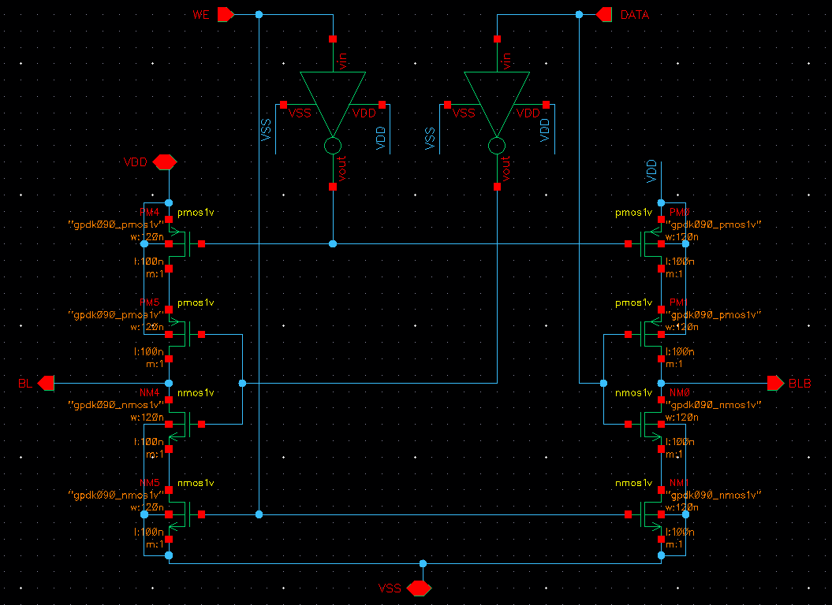
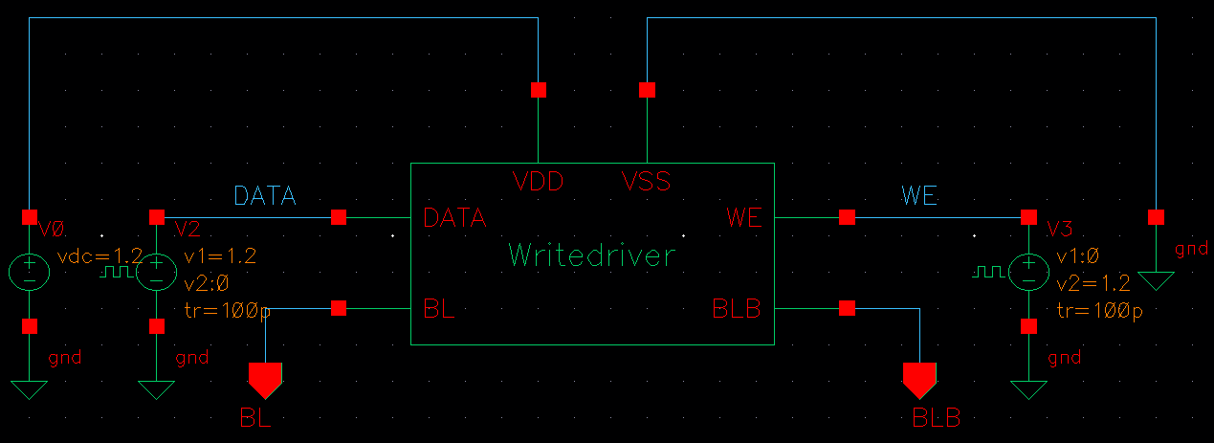
II. THIẾT KẾ CÁC KHỐI
II.2. MẠCH GHI
SCHEMATIC MẠCH GHI
ĐÓNG GÓI VÀ KIỂM THƯ MẠCH GHI

Slide 20
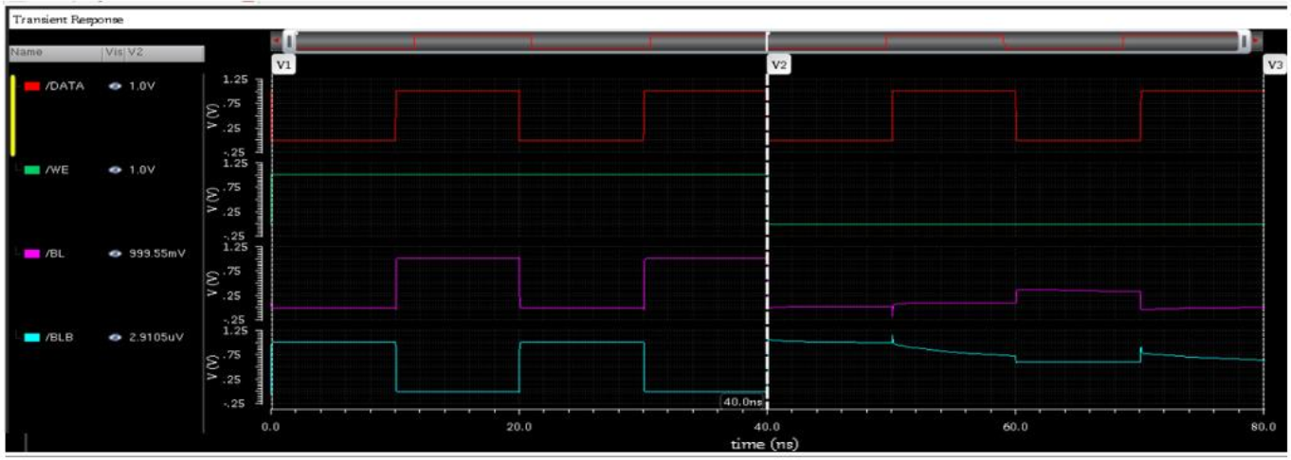
II. THIẾT KẾ CÁC KHỐI
II.2. MẠCH GHI
DẠNG SÓNG MẠCH GHI (Write_driver)

Slide 21
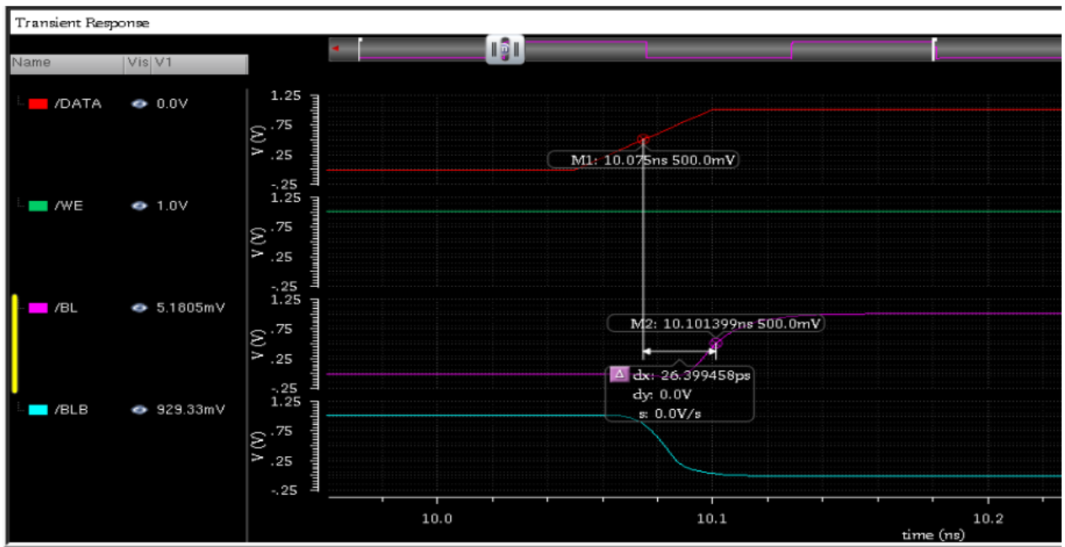
II. THIẾT KẾ CÁC KHỐI
II.2. MẠCH GHI
Độ trễ lan truyền từ thấp lên cao của mạch ghi

Slide 22
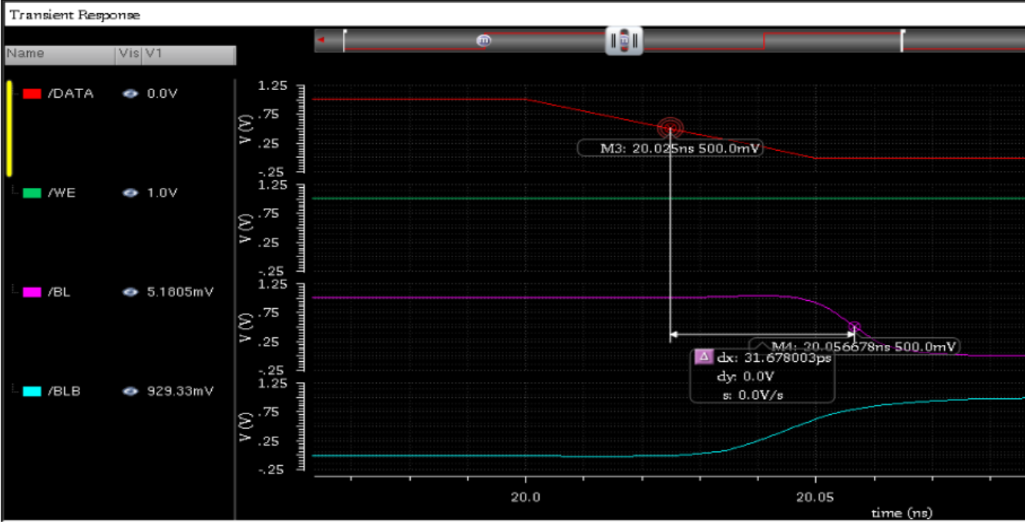
II. THIẾT KẾ CÁC KHỐI
II.2. MẠCH GHI
Độ trễ lan truyền từ cao xuống thấp của mạch ghi

Slide 23
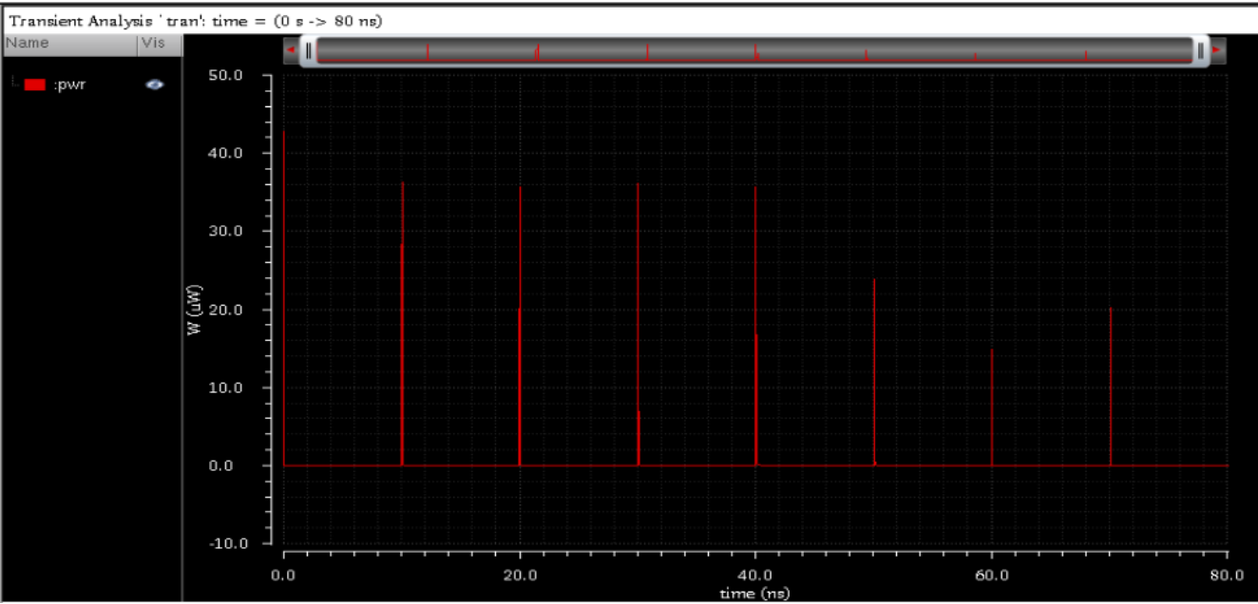
II. THIẾT KẾ CÁC KHỐI
II.2. MẠCH GHI
CÔNG SUẤT MẠCH GHI dùng hàm Average trong Cadence: Pavg = 133.3 nanowatt (nW).

Slide 24
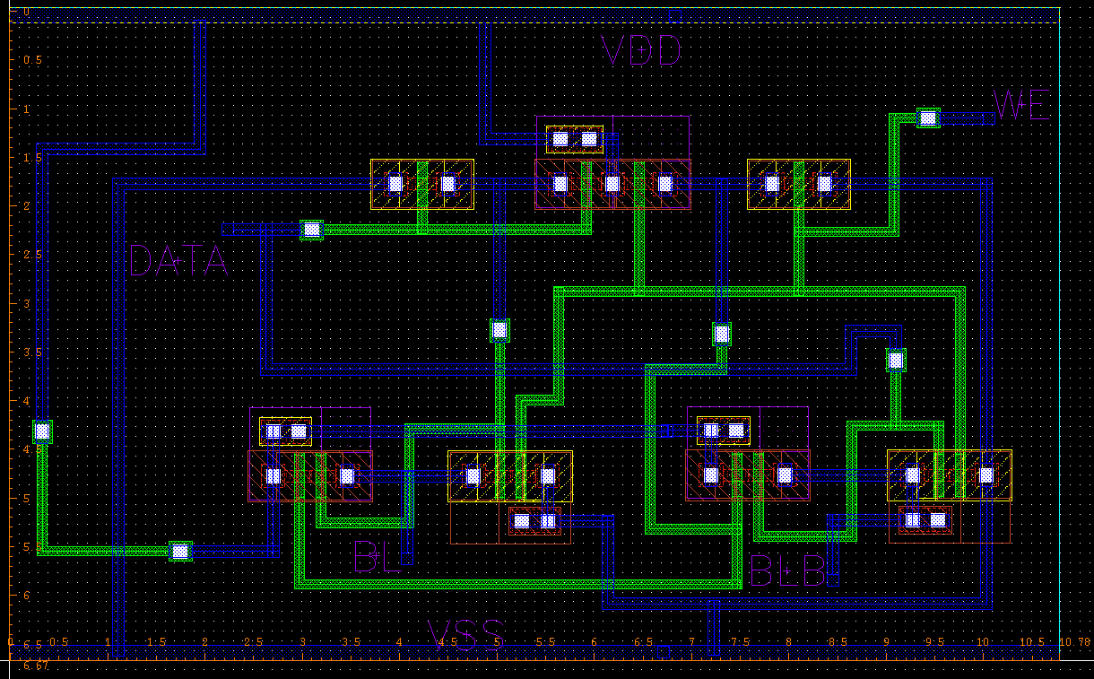
II. THIẾT KẾ CÁC KHỐI
II.2. MẠCH GHI
LAYOUT MẠCH GHI HIỆN TẠI VẪN ĐANG TRONG QUÁ TRÌNH HOÀN THIỆN

Slide 25
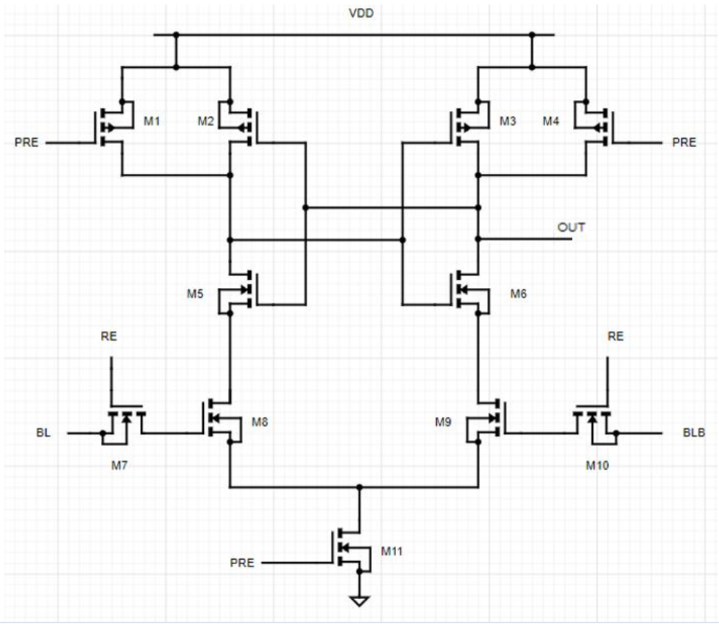

II. THIẾT KẾ CÁC KHỐI
II.2. MẠCH ĐỌC
NGUYÊN LÝ HOẠT ĐỘNG:
Mạch khuếch đại cảm biến kiểu latch dùng phản hồi dương mạnh để khuếch đại tín hiệu nhanh và chính xác. Transistor M8, M9 điều khiển chốt nối tiếp, giữ mạch ổn định trước khi đọc. Khi RE = 0, mạch chưa hoạt động, M1–M4 bật kéo OUT lên mức cao, đồng thời nối OUT với drain của M9.
Khi đọc bit 1, BL giảm nhẹ, BLB giảm mạnh → BLB thấp làm M9 tắt → OUT giữ mức cao (bit 1).
Khi đọc bit 0, BL giảm mạnh, BLB giảm nhẹ → BLB cao làm M9 bật → OUT kéo xuống thấp (bit 0).
👉 Kết quả: mạch sense amplifier xác định chính xác giá trị 0/1 của ô nhớ SRAM.

Slide 26
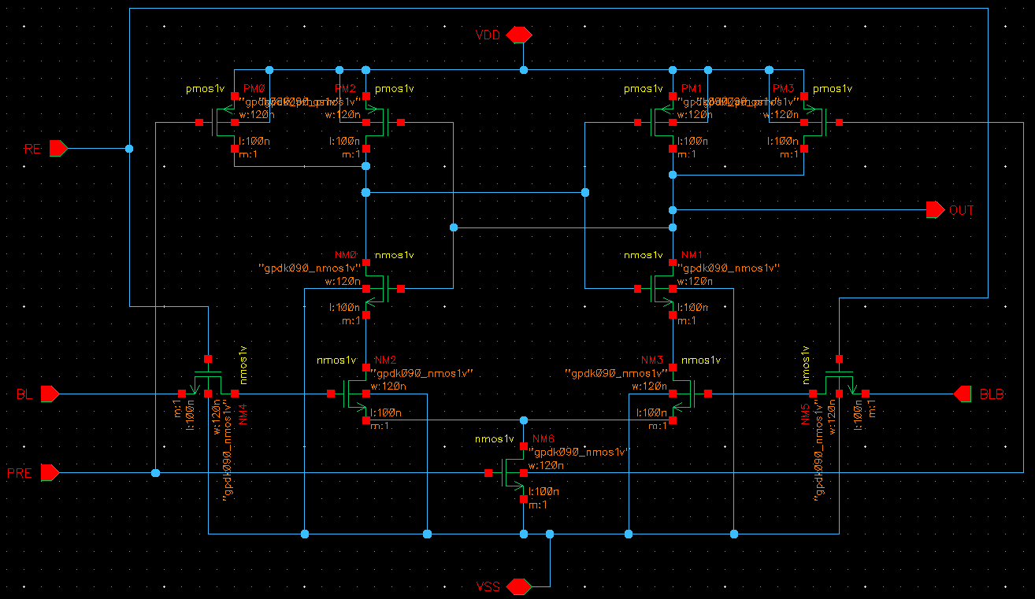
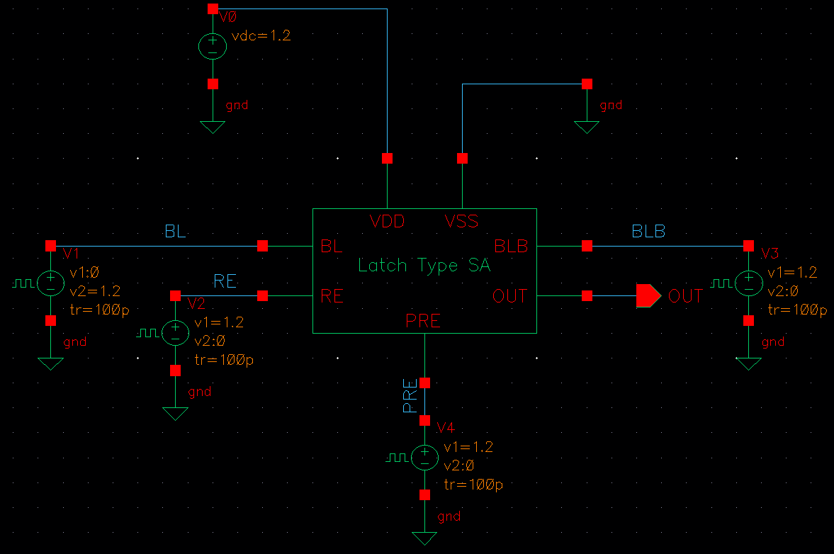
II. THIẾT KẾ CÁC KHỐI
II.2. MẠCH ĐỌC
SCHEMATIC MẠCH ĐỌC
ĐÓNG GÓI VÀ KIỂM THỬ MẠCH ĐỌC

Slide 27
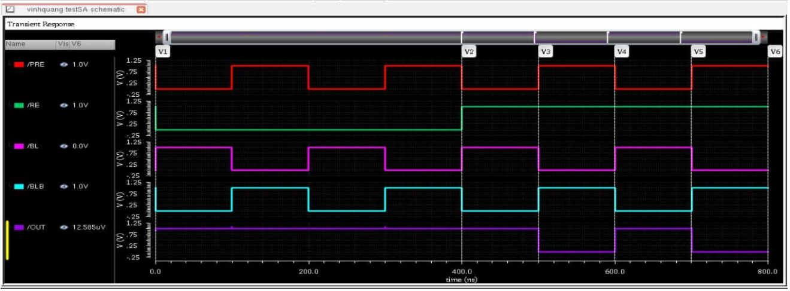
II. THIẾT KẾ CÁC KHỐI
II.2. MẠCH ĐỌC
DẠNG SÓNG MẠCH ĐỌC (Sense-amplifier)

Slide 28
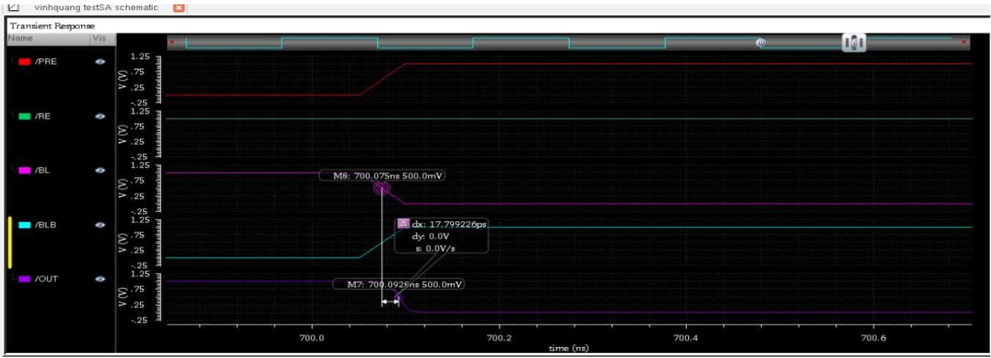
II. THIẾT KẾ CÁC KHỐI
II.2. MẠCH ĐỌC
Độ trễ lan truyền từ cao xuống thấp của mạch

Slide 29
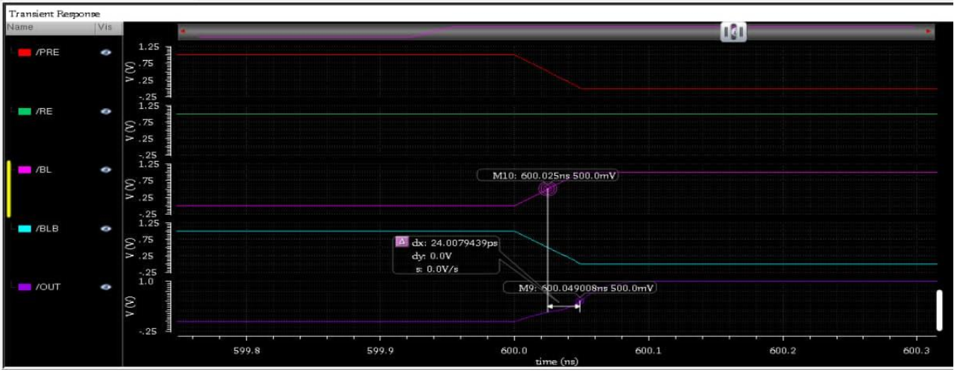
II. THIẾT KẾ CÁC KHỐI
II.2. MẠCH ĐỌC
Độ trễ lan truyền từ thấp lên cao của mạch

Slide 30
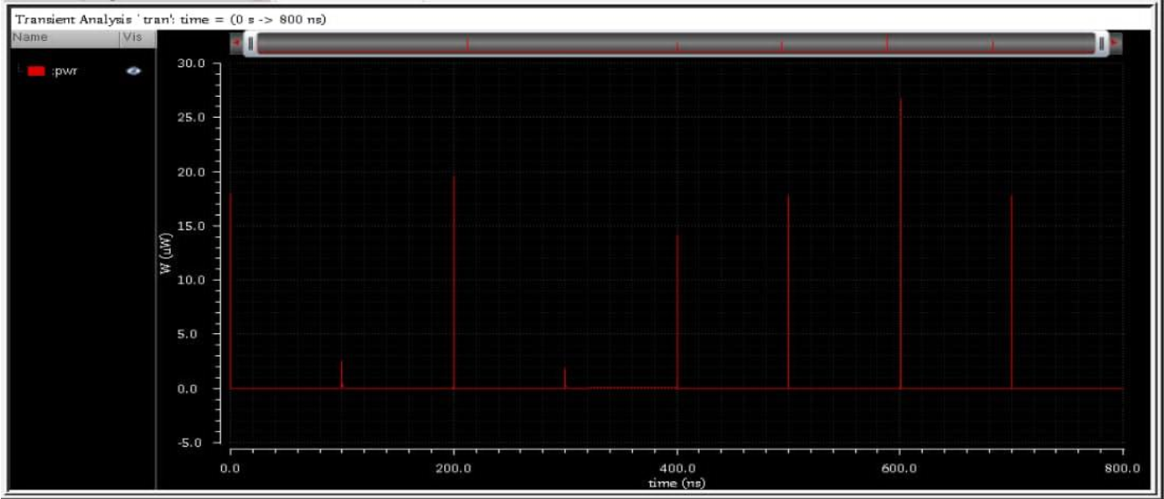
II. THIẾT KẾ CÁC KHỐI
II.2. MẠCH ĐỌC
CÔNG SUẤT MẠCH ĐỌC dùng hàm Average trong Cadence: Pavg = 25.75 nanowatt (nW)

Slide 31
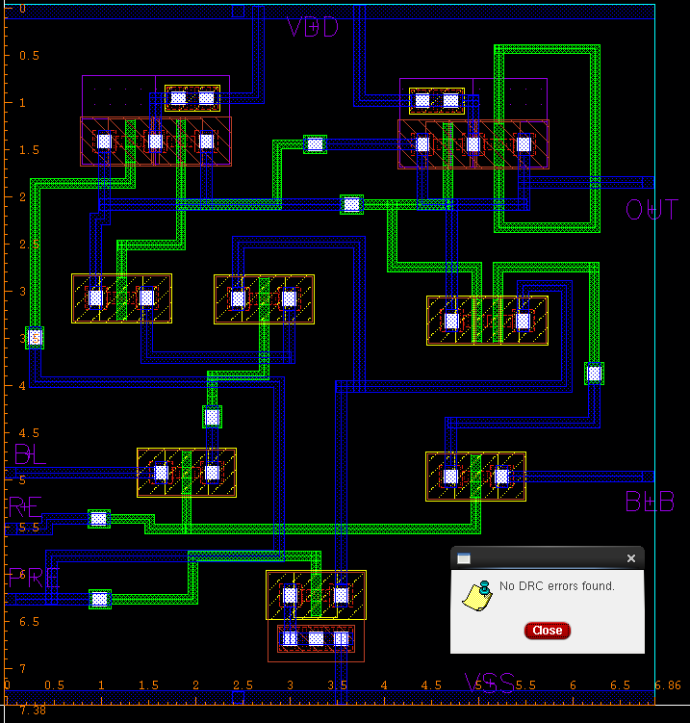
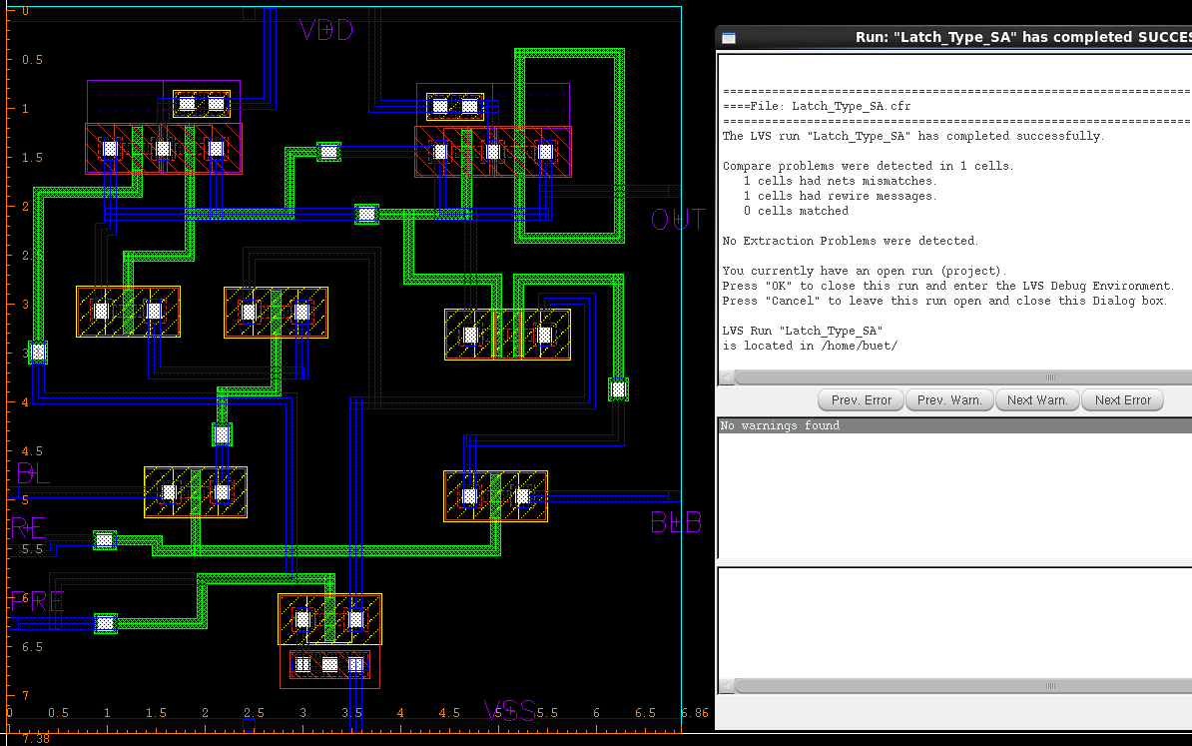
II. THIẾT KẾ CÁC KHỐI
II.2. MẠCH ĐỌC
Check DRC pass
Check LVS hiện tại vẫn còn 2 lỗi

Slide 32

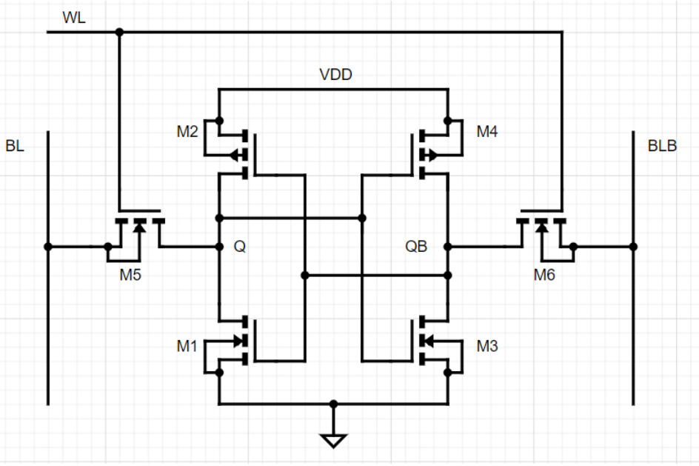
II. THIẾT KẾ CÁC KHỐI
II.3. KHỐI Ô NHỚ
Cấu trúc cơ bản:
Gồm 4 transistor (M1, M2, M3, M4) tạo thành một latch lưu trữ dữ liệu.
Hai transistor M5 và M6 được sử dụng để cô lập tín hiệu đọc/ghi qua bit-line (BIT và BITN).
Điểm đặc trưng của SRAM 6T:
Có đường word-line (WL) để kích hoạt quá trình ghi.
Tách biệt quá trình đọc và ghi, giúp tăng độ ổn định khi vận hành.
BẢN VẼ Ô NHỚ SRAM 6T

Slide 33
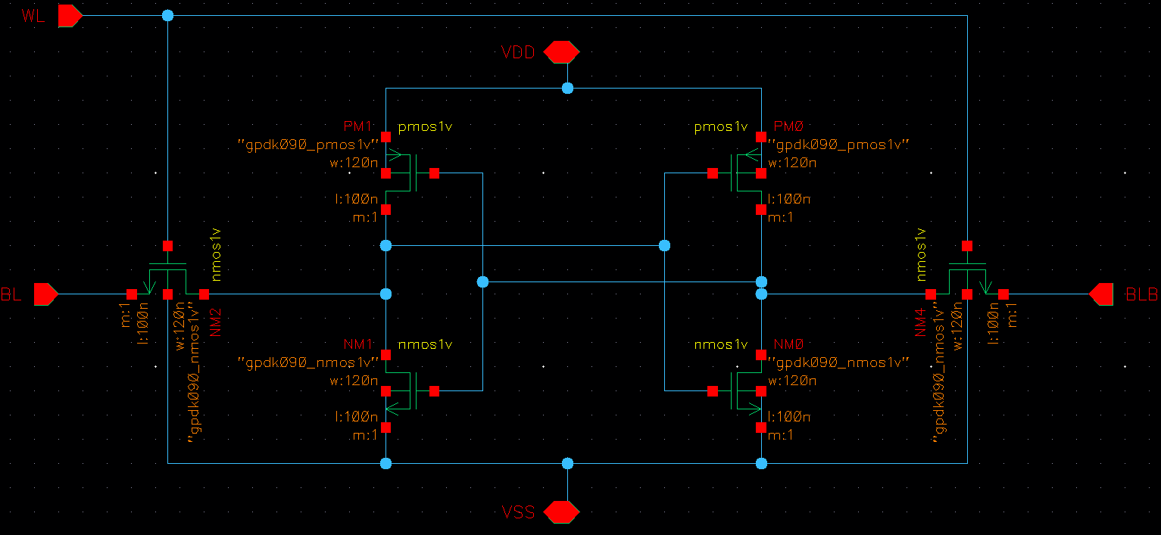
II. THIẾT KẾ CÁC KHỐI
II.3. KHỐI Ô NHỚ
SCHEMATIC KHỐI Ô NHỚ SRAM 6T

Slide 34

II. THIẾT KẾ CÁC KHỐI
II.3. KHỐI Ô NHỚ
DẠNG SÓNG HOẠT ĐỘNG CỦA MẠCH Ô NHỚ SRAM 6T

Slide 35

II. THIẾT KẾ CÁC KHỐI
II.3. KHỐI Ô NHỚ
Độ trễ từ mức áp thấp đến cao ô nhớ 6T trong quá trình: 𝑡𝑝𝑑r = 25.5 (ps)

Slide 36

II. THIẾT KẾ CÁC KHỐI
II.3. KHỐI Ô NHỚ
Độ trễ từ mức áp cao đến thấp ô nhớ 6T trong quá trình: 𝑡𝑝df = 18.23 (ps)

Slide 37


II. THIẾT KẾ CÁC KHỐI
II.3. KHỐI Ô NHỚ
Độ trễ từ mức áp thấp đến cao: 𝑡𝑝𝑑r = 25.5ps. Độ trễ từ mức áp cao đến thấp: 𝑡𝑝𝑑f = 18.23ps.
Từ công thức, có:
Độ trễ lan truyền: 𝑡𝑝𝑑 = $\frac{tpdf+tpdr}{2}$ = 21.9ps

Slide 38

II. THIẾT KẾ CÁC KHỐI
II.3. KHỐI Ô NHỚ
CÔNG SUẤT TIÊU THỤ TRUNG BÌNH Ô NHỚ: Pavg = 128.5 nanowatt (nW)

Slide 39


II. THIẾT KẾ CÁC KHỐI
II.3. KHỐI Ô NHỚ
Check DRC pass
Check LVS pass

Slide 40


II. THIẾT KẾ CÁC KHỐI
II.3. SRAM 1BIT

Slide 41


II. THIẾT KẾ CÁC KHỐI
II.3. SRAM 1BIT
DẠNG SÓNG CỦA MẠCH SRAM 1 BIT HOÀN CHỈNH

Slide 42


II. THIẾT KẾ CÁC KHỐI
II.3. SRAM 1BIT
Độ trễ tín hiệu OUT khi dùng mạch LTSA đọc dữ liệu bit 0 so với tín hiệu RE
Từ công thức, có:
Độ trễ lan truyền: 𝑡𝑝𝑑 = $\frac{tpdf+tpdr}{2}$ = 488.625ps
Độ trễ từ mức áp cao đến thấp: 𝑡𝑝𝑑f = 97.25 (ps)

Slide 43

II. THIẾT KẾ CÁC KHỐI
II.3. SRAM 1BIT
Độ trễ tín hiệu OUT khi dùng mạch LTSA đọc dữ liệu bit 0 so với tín hiệu WL
Từ công thức, có:
Độ trễ lan truyền: 𝑡𝑝𝑑 = $\frac{tpdf+tpdr}{2}$ = 488.625ps
Độ trễ từ mức áp cao đến thấp: 𝑡𝑝𝑑f = 97.25 (ps)

Slide 44

II. THIẾT KẾ CÁC KHỐI
II.3. SRAM 1BIT
Công suất tiêu thụ trung bình của SRAM 1 BIT trong 400ns như trên hình là: 𝑃𝑎𝑣𝑔 = 190 (nW)

Slide 45
III. KẾT LUẬN VÀ HƯỚNG PHÁT TRIỂN
III.1. KẾT LUẬN
Sau quá trình mô phỏng hoạt động về các thông số như công suất tiêu thụ, độ trễ tín hiệu của các khối.
Nhóm đã tiến hành thiết kế bộ nhớ 6T truyền thống 1bit hoàn chỉnh.
Ô nhớ nói riêng và bộ nhớ SRAM nói chung không chỉ hoạt động đúng với lý thuyết đề ra.
Tuy nhiên, bộ nhớ còn hạn chế là chiếm nhiều diện tích hơn khi layout mạch.

Slide 46


III. KẾT LUẬN VÀ HƯỚNG PHÁT TRIỂN
III.2. HƯỚNG PHÁT TRIỂN

Slide 47



Thanks for
watching

